Slide 1
Naši prezidenti
1918 - 2018

Slide 2
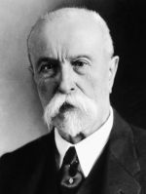
Tomáš Garrigue Masaryk
1850 - 1937
Prezidentem: 1918 - 1935
Zakladatel republiky i prezidentského úřadu, filosof a sociolog, se odvolával na tradice českého humanismu. Díky zákonné výjimce byl prezidentem zvolen celkem čtyřikrát, naposledy v roce 1934. Tehdy pronesl: „Státy se udržují těmi ideály, z nichž se zrodily.“

Slide 3
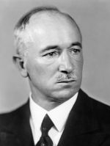
Edvard Beneš
1884 - 1948
Prezidentem: 1935 – 1938
1945 - 1948
Prvorepublikového ministra zahraničí prosazoval za svého nástupce sám Masaryk. Poté, co Československo bez boje podstoupilo Německu Sudety, odstoupil z úřadu a emigroval do Anglie.
Po válce stvrdil svým podpisem tzv. Benešovy dekrety.

Slide 4
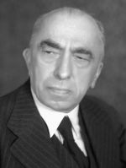
Emil Hácha
1872 - 1945
Prezidentem: 1938 - 1945
Působil na Pražském hradě coby prezident v době říšského protektorátu. Dnes platí za zrádce národa („Hácha – Hitlerův brácha“), protože se do povědomí dostala zejména jeho proněmecká prohlášení, kdy například odsoudil atentát na Heydricha. Za úlitby okupantům nicméně získával ústupky pro český národ – například propouštění zatčených studentů nebo uvězněných Čechů.

Slide 5
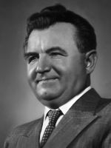
Klement Gottwald
1896 - 1953
Prezidentem : 1948 - 1953
Hlavní představitel komunistického převratu v únoru 1948 stál na počátku kolektivizace, militarizace a industrializace země, přičemž v cestě za „světlými zítřky“ Gottwaldovo vedení konfiskovalo soukromý majetek a pronásledovalo všechny představitele názorové opozice. Za jeho vlády bylo 241 lidí popraveno po vykonstruovaných procesech. Gottwaldův vzor ve všech oblastech představoval SSSR, potažmo vůdce J. V. Stalin

Slide 6
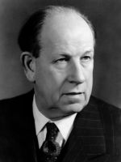
Antonín Zápotocký
1884 - 1957
Prezidentem: 1953 - 1957
Pod tváří „dělnického táty“ se skrýval stalinista, který pokračoval v politických procesech. V zájmu umoření státního dluhu spustil k 1. červnu 1953 měnovou reformu, která obrala občany o životní úspory – hotovost nad 300 korun se přepočítávala minimálně kurzem 50:1. Zápotocký tuto „velkou peněžní loupež“ vyvracel ještě den před spuštěním: „Naše měna je pevná a měnová reforma nebude. Všechno jsou to fámy, které šíří třídní nepřátelé. “

Slide 7
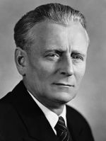
Antonín Novotný
1904 - 1975
Prezidentem: 1957 - 1968
Třetí z řady dělnických prezidentů usedl na Pražském hradě z přímého přání Moskvy. Byl prvním, kdo se nechal titulovat „soudruhu prezidente“– větší důraz ostatně kladl na svou funkci prvního tajemníka ÚV KSČ. O úřad projevil zájem teprve ve chvíli, kdy ho v lednu 1968 Alexander Dubček sesadil z čela KSČ. Za jeho působení vznikla ČSSR a nová ústava.

Slide 8
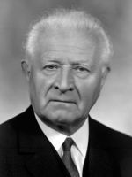
Ludvík Svoboda
1895 - 1979
Prezidentem: 1968 - 1975
Generál a hrdina z východní fronty upadl u KSČ v 50. letech v nemilost a pracoval i jako účetní v JZD. Vrcholem jeho kariéry se stalo prezidentství ve dnech Pražského jara a následně vypjatých dnech sovětské okupace. Následovalo období normalizace, během něhož odešly do emigrace desítky tisíc lidí.

Slide 9
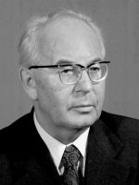
Gustáv Husák
1913 - 1991
Prezidentem: 1975 - 1989
Byl hlavním strůjcem tuzemské normalizace a takzvaného reálného socialismu. Tato éra symbolizovaná masivní výstavbou sídlišť a baby boomem zůstává dobou falešných úspěchů. Ve stejné době rostla opozice vůči režimu v podobě Charty 77. Následovala krize totalitního systému a pád komunistického režimu v ČSSR.

Slide 10
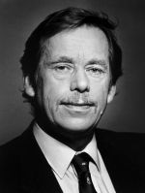
Václav Havel
1941 - 2011
Prezidentem: 1989 - 2003
Do prezidentského křesla jej vynesla sametová revoluce v prosinci 1989. Hlavní tvář českého disentu, dramatik a spisovatel Havel, byl posledním československým a zároveň prvním českým prezidentem. V době jeho vlády se Česko vydalo ke svobodné pluralitní demokracii a hlavním heslem se stal „návrat do Evropy.“
Václav Havel byl nositelem státních vyznamenání řady zemí světa, mnoha cen za uměleckou tvorbu i občanské postoje a desítek čestných doktorátů.
Byl také několikrát navržen na Nobelovu cenu míru.

Slide 11
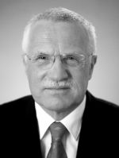
Václav Klaus
Nar. 1941
Prezidentem: 2003 - 2013
Autor české ekonomické transformace a zakladatel ODS patří spolu s Havlem mezi nejvýraznější tváře porevolučního politického života. Klaus proslul kritikou EU a globálních trendů, například boje proti změnám klimatu. Za jeho působení občané v referendu hlasovali o vstupu do EU (2003).

Slide 12
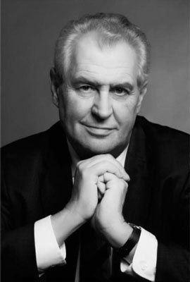
Miloš Zeman
Nar. 1944
Prezidentem: 2013 - ?
Český politik, ekonom a prognostik
Je historicky prvním českým prezidentem zvoleným přímou volbou.

